Slide 1
深发展农化行业供应链金融解决方案
广州分行
日期 2009/12/21

Slide 2

主要内容
1
深发展供应链金融
2
合作模式和流程
3
我行方案特点和优势

Slide 3

深发展：致力打造中国最专业的供应链金融服务商
上世纪90年代末，涉足贸易融资服务领域；
2003年7月，率先推出“1+N”供应链金融业务；
2005年7月，明确提出“面向中小企业”、“面向贸易融资”公司业务转型策略，拓展供应链金融业务；
2006年，供应链金融服务荣获“深圳市金融创新奖”，被评为最佳中小企业融资方案；
2007年，再获”2006商业标杆“、”2007国际金融产品创新卓越表现奖“、”2007中国最佳商业模式“、”中小企业融资突出贡献奖“。

Slide 4
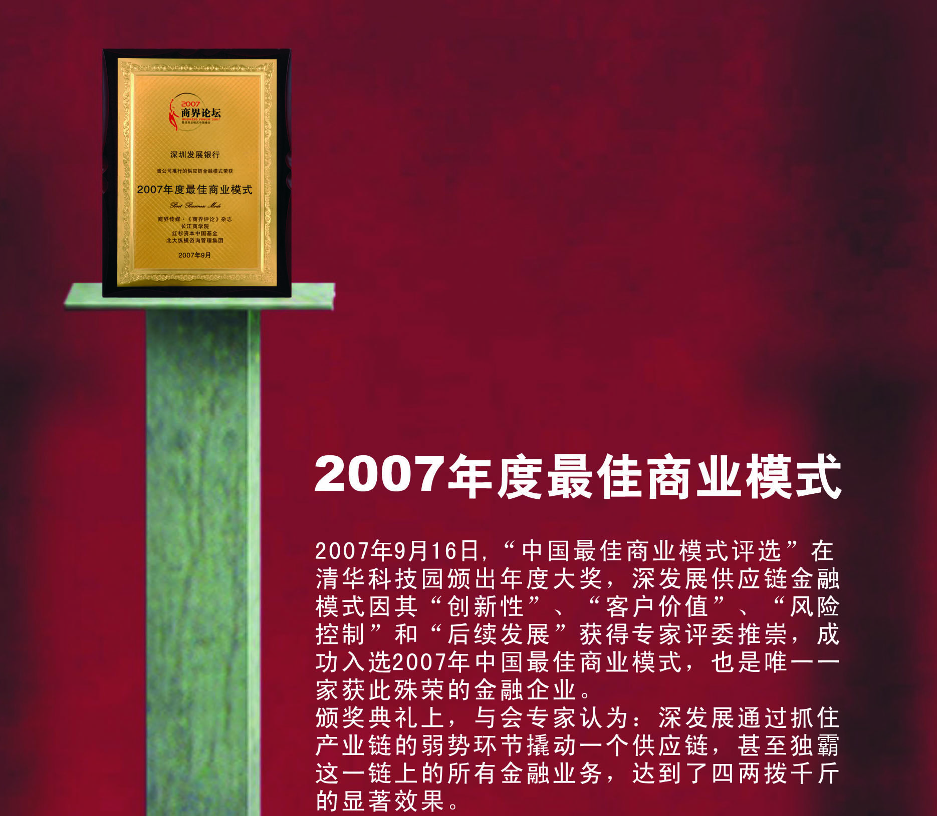

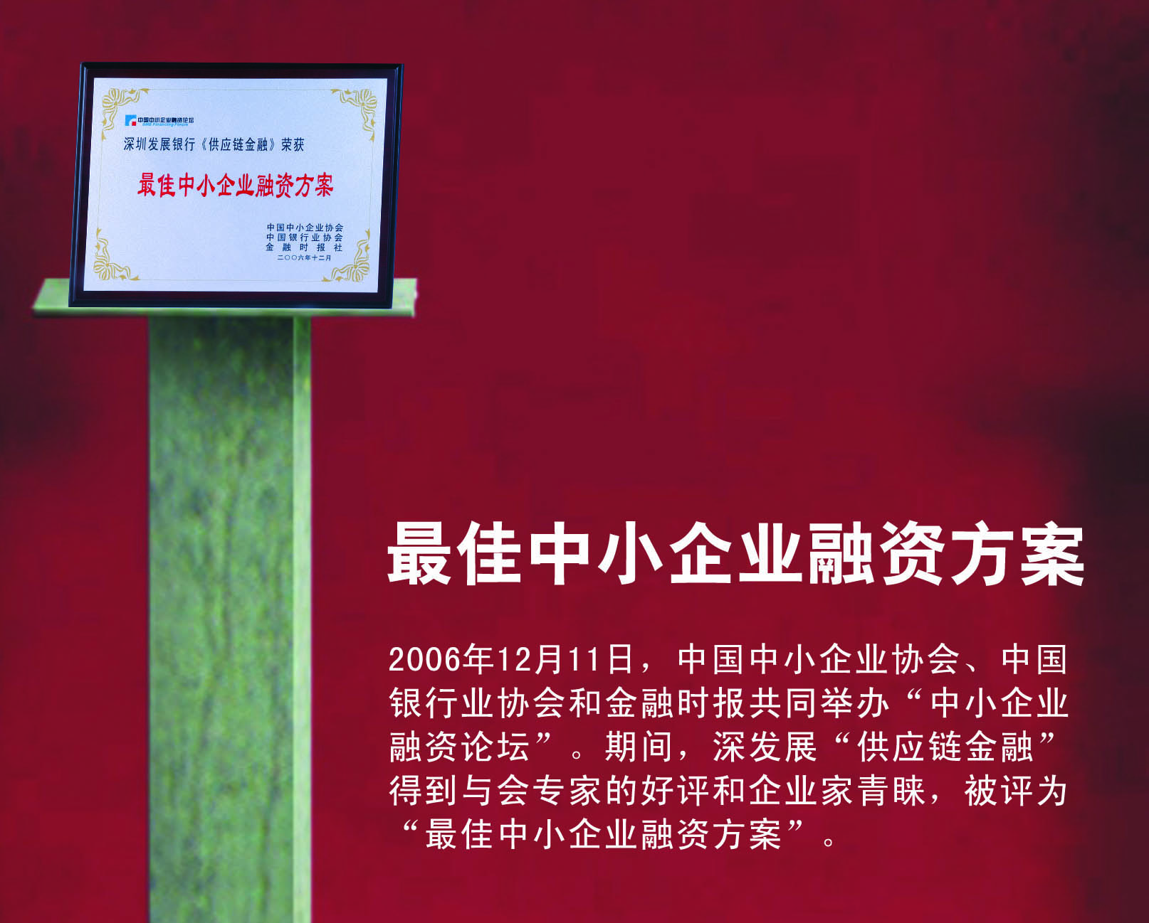
深发展：建设中国领先的贸易融资专业服务银行

Slide 5




深发展：供应链金融－“1＋N”
深发展的“1”+N服务方案渗透到以核心企业为中心的的产、购、销各个环节
操作品种涉及粮食、汽车、装备制造业、钢材、煤炭、矿石、油品、木材、化工等行业
供应商1、2、……N
采购融资服务
核心企业“1”
销售融资服务
经销商1、2、……N
商品按揭服务
终端用户1、2、……N

Slide 6
“1＋N”供应链价值创造
1. 稳定与上下游购、销关系，强化对上下游企业的控制力度，提升供应链整体竞争力
2.配合银行为上下游授信，“1”得以强化在购销中强势谈判地位，改善自身资金流
“1＋N”为核心企业创造的价值
4.扩大产销量及客户群体，提升行业竞争力和品牌地位
3.“1”以间接授信替代直接授信，优化报表，节约财务成本，可以制定、优化现金使用计划，适当进行理财规划，提高效益

Slide 7
主要内容
1
我行供应链金融
2
合作模式和流程
3
我行方案特点和优势

Slide 8
合作模式1－向下游授信
“1”－ 公司（核心厂商）
“N”－下游经销商或买家
合作思路：以行业供应链的核心企业（“1”）为依托点，顺应供应链内部形成的依存关系和真实的货物交易背景，由核心厂商推荐下游资质优良的贸易商或买家（“N”)，由我行为其提供授信等金融服务，帮助核心厂商实现大额销售，缓解买卖双方的资金压力，促进供应链生态良性循环发展。
合作模式：核心企业（“1”）下游经销商或买家（“N”）从我行取得授信，向核心企业先行支付货款；核心企业收款后按照购销合同及合作协议书约定发运融资项下的货物，通过以我行作为收货人、发运到我行指定地点等方式协助我行控制风险。
该合作模式具体有四种：先票后货标准模式、先票后货担保提货模式、国内信用证和商票贴现。

Slide 9
1.1 先票后货标准模式业务流程
①授信额度、开票申请
②开立银行承兑汇票，并代保管票据
核心企业
深发展 分行
③发送《发货清单》
④发货
三方
协议
⑦通知放货
⑥存入赎货保证金
经销商
⑤派驻监管员监管钢材
监管方
⑧释放货物

Slide 10
1.2 先票后货担保提货业务流程
经销商
_{①买卖合同}
核心企业
_{⑥发货}
_{④补足保证金}
_{②存入初始保证金}
③授信支付货款
三方
协议
⑤ 发出提货通知书
深发展
分行

Slide 11
1.3 国内信用证业务流程
_{买卖合同}
信用证申请人（买方）
信用证受益人
（卖方）
运输公司
_{⑿提货}
_{④发货}
③通知信用证
⑤备齐单据交单
⑥审单议付
①提交开证申请书
⑨通知赎单
⑩付款
⑾交单
_{②开立信用证}
_{⑦委托收款}
通知行
（委托收款行议付行）
深发展
分行
_{⑧付款或确认}

Slide 12
1.4 商票保贴（对下游授信）业务流程
核心企业作为收款人/持票人，银行将授信额度给予经销商/终端用户
出票人
被背书人1
被背书人2
直接贴现
1
收款人/背书人
核心企业
收 款
出票人
被背书人1
被背书人2
直接支付
2
背书
贴 现
收款
银行
贴现

Slide 13
对下游经销商授信模式下核心企业利益
_{核心厂商向我行推荐下游优质经销商客户，我行给予其授信额度支持}
经销商获得银行授信，利于核心厂商实现产品大额销售，加快其销售资金结算、回笼速度，改善厂商现金流
一家银行为其国内网络经销商办理授信业务，厂、商、银三方信息得以顺畅沟通、及时反馈，降低核心厂商管理和操作成本
核心厂商有可能向经销商收取较高的票据贴现利息，获得一定的财务收益，提高企业利润率
将销售平台和金融服务平台有机融合，为核心厂商打造更坚固的销售网络和渠道

Slide 14
对下游经销商授信模式下经销商利益
在没有其他抵、质押物或保证的情况下，从银行获得授信支持，解决资金压力，扩大经营规模
利用银行授信实现大额采购，在商品价格上涨的情况下获得杠杆收益
有可能因为一次性批量付款获得较高的采购折扣
有可能提前锁定商品采购价格，防止涨价风险

Slide 15
合作模式2－向上游授信
“1”－ 公司（核心厂商）
“N”－上游零配件供应商
合作思路：通过挖掘“1＋N”供应链的价值，借助核心厂商 公司的商业信誉，以及对供应商的强大信息管理平台，开发厂商上游中小型企业，为原材料或零配件供应商提供授信，稳定买卖双方供销关系，促进供应链生态良性循环发展。
合作模式：我行受让卖方（上游供应商）因向买方（核心企业“1”）销售商品或提供服务所形成的应收账款（或应收票据），在此基础上为卖方(“N”）提供应收账款融资和应收账款催收、管理等服务。此模式不增加核心企业的任何成本和风险，使其上游企业提前获得销售资金。
该合作模式具体分两种：国内保理业务和对商票贴现。

Slide 16
2.1 保理业务流程
_{银行}
_{①选择客户}
_{②核准额度（厂商）}
_{③核准额度（供应商）}
_{④应收账款通知}
_{⑤审批出账}
③ 向我行开放目标供应商销售、管理等信息，配合其获得保理授信额度
_{核心厂商}
_{① 向我行推荐上游零配件优质供应商名单}
_{② 向我行提交财务报表等资料和信息，获得买方额度}
_{⑤应收账款到期， 向我行回款，业务结束}
_{④ 向我行确认应收账款债权和回款路径}
④如我行未向核心厂商发出应收账款转让通知，或虽发出通知而厂商未向我行出具有效性确认证据，为暗保理业务。

Slide 17
2.2 商票保贴（对上游授信）业务流程
核心企业作为付款人/承兑人付商票给供应商，银行将授信额度给予上游供应商
收款人/背书人
被背书人1
被背书人2
1
付款人/承兑人
背书
背书
核心企业
银行
出票
贴 现
直接贴现
2
收款

Slide 18
对上游授信模式下核心企业利益
核心厂商向我行推荐优质上游供应商客户，并配合其获得保理融资额度、买方额度或商票贴现额度
上游供应商资金流状况改善，能接受核心企业较为苛刻的付款条件，促进扩大再生产，降低生产成本，零配件产品质量提高
核心企业采购成本降低，货源供应更加稳定、优质；
合理延长占用上游资金，可减少直接融资，从而减少财务支出，提高利润率；
易与供应商建立战略合作伙伴关系，减少企业考察成本；
银行信用注入到供应链中，加快整个供应链的资金周转速度，扩大产、销规模，降低全链条成本，从而提升供应链竞争力，进一步提高核心厂商品牌地位

Slide 19
对上游授信模式下供应商利益
盘活供应商的应收账款，减少流动资金占用，降低财务费用
减少销售分户账及应收账款管理成本，降低操作风险
供应商获得银行授信，提高赊销能力，放松销售政策，有利于扩大销售规模，与客户维持更稳定的购销关系，建立产销战略同盟
降低应收账款余额，一定条件下可优化供应商财务报表

Slide 20
合作模式3－对核心企业自身的金融服务模式
资金结算：国际业务网银、离岸网银、一般结算、企业网银
资金管理：票据池、对公金卫士
授信融资：保理、商票保贴、国际贸易融资、离岸贸易融资、短期融资券承销、供应链线上融资、银票开立、流动资金贷款、减免保证金开证、票据贴现
投资增值：委托贴现、买方贴息票据、外币结构性存款、债券、黄金、基金代理
财务顾问：授信方案设计、并购上市咨询、供应链管理咨询
我行2008年重点推广的公司业务品种

Slide 21
票据池模式下核心企业的利益
☆
理财功能：0成本融资，存抵贷方式理财。
降低票据保管风险。
真实反映财务状况实质（真实的现金流）。
优化财务指标（比如，资产负债率、资产周转率、资产利润率） 。

Slide 22
商票保贴模式下核心企业及其上下游企业的利益
☆
商承使用方便。由企业签发和承兑，无须到银行网点和柜台办理，简化了手续和环节。
降低财务费用。贴现利率通常低于贷款利率，且出票人不必缴纳银行承兑手续费。
应收应付票据化，使债权债务得以明确表现，权利的行使和义务的履行都有据可依。持票人既享有付款请求权，又享有追索权，企业收回货款更有保证。
通过对贴现利息支付方式的约定，可灵活分摊各方成本。

Slide 23
案例：化肥厂商银模式
合作模式
N
N
在详细分析保兑仓模式和先票（款）后货模式的基础上，针对化肥贸易的特点，设计如下模式：
1、根据三方协议，我行依据经厂商确认的经销商订货计划向厂商付款（银票）
2、厂家发货到三方认可的仓库，货权不变，仓库前移，前移货物委托第三方监管
3、经销商付款后我行与厂家共同指示监管方放货
1
N
N

Slide 24





化肥供应链金融业务流程图
化肥厂
银行
经销商
物流监管
业务角色主要由：银行、化肥厂、经销商、物流监管方四方构成。

Slide 25



化肥供应链金融业务流程图
1
化肥厂
银行
经销商
物流监管
1、根据总对总协议，由化肥厂商向我行推荐金融网络经销商并给予建议额度，我行进行贷前调查，同时与化肥厂、监管方核定仓库，根据我行审批要求准予申请授信。

Slide 26
化肥供应链金融业务流程图
1
化肥厂
2
银行
经销商
物流监管
2、我行审批条线对申请授信客户进行审查。审批额度不超过厂家建议额度，审批通过的客户来我行办理开户手续，签订三方合作协议。（通常为集中办理）

Slide 27
化肥供应链金融业务流程图
1
3
化肥厂
2
银行
经销商
物流监管
3、拥有授信额度的经销商向化肥厂提交订货计划，同时向我行存入不低于30%保证金并提出开票申请，我行凭经化肥厂核准的订货计划办理出帐手续。票据实行代保管，同时扫描或传真到化肥厂。

Slide 28
化肥供应链金融业务流程图
1
3
4
化肥厂
2
银行
经销商
物流监管
4、化肥厂确认融资款项入账后，向其在经销商辖区的前置库发运化肥。同时将发货明细报送我行（此时货权未转移，仍属于化肥厂）

Slide 29
化肥供应链金融业务流程图
1
3
4
化肥厂
2
银行
5
经销商
物流监管
5、经销商销货时，向我行存入提货保证金。

Slide 30
化肥供应链金融业务流程图
1
3
4
6
化肥厂
2
银行
6
5
经销商
物流监管
6、我行将保证金存入明细及经销商名称等信息向化肥厂及监管方同时发出，化肥厂接到我行存款明细后核算其对应的货物数量，将货物数量明细发给监管方，监管方凭上述两份提货通知书准备放货手续。

Slide 31
化肥供应链金融业务流程图
1
3
4
6
化肥厂
2
银行
6
5
7
经销商
物流监管
7、监管方放货，化肥厂商实现销售，至此货权发生转移，生产厂家的发货责任解除。

Slide 32
化肥供应链金融业务流程图
1
3
4
化肥厂
2
银行
经销商
物流监管
若票据到期经销商仍未提货，则由化肥厂负责补足剩余保证金，确保我行银票兑付。

Slide 33
主要内容
1
我行供应链金融
2
合作模式和流程
3
我行方案特点和优势

Slide 34
我行合作方案特点和优势
深发展创新合作方案
他行（传统）合作方案
引入“一家做全国”方式 建立银企总对总战略伙伴关系，银、厂双方合作更紧密，沟通更顺畅，问题反馈及时，授信经办行业务积极性高，服务质量更高； 实行主办行制度，操作模式高度统一，操作简便，克服了网点覆盖率的限制，提高厂、商业务效率 加强厂家的金融服务功能，以提高厂家对渠道的掌控能力 减少厂家的管理和沟通、谈判成本，提高商业效率 | 采取“全国做全国”方式 银行直接对核心厂商上下游企业授信，银、厂双方合作松散，信息沟通不及时，双方潜在风险较大； 各分行操作不统一，主办行协调困难，操作成本增加，且受到银行网点覆盖率限制，业务效率无法提高 多家银行授信，上下游客户对核心厂商依赖性降低，增加厂商管理、沟通谈判成本

Slide 35


携手发展
共享未来！
THANK YOU
分行 支行
联系人： 电话：

